Slide 1
小学语文二年级上册
朱德的扁担
课文解读

Slide 2
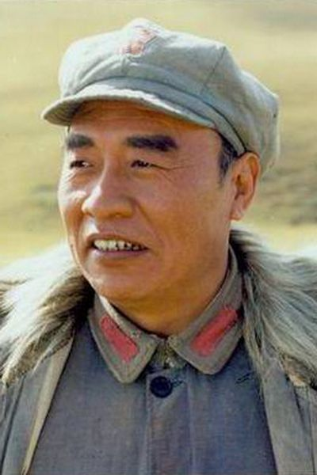
情境导入
朱德：中国人民解放军和中华人民共和国的主要缔造者和领导人之一。中华人民共和国十大元帅之首。

Slide 3
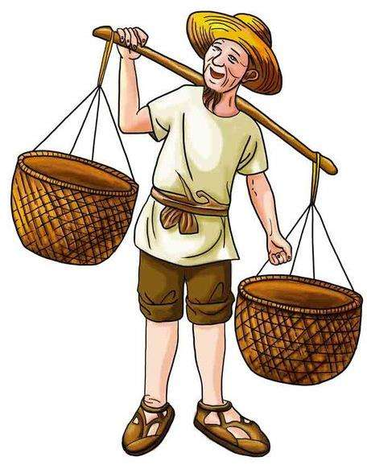
情境导入
扁担是扁圆长条形挑、抬物品的竹木用具，扁担有用木制的，也有用竹做的。其外形一般都是简朴自然：直挺挺的，不枝不蔓，酷似一个简简单单的“一”字。

Slide 4

课文解读
zhū dé biǎn dàn zhì wǔ dí chōu
朱 德 扁 担 志 伍 敌 抽
陡 难 斗 仗 疼 根 料 敬
dǒu nán dǒu zhàng téng gēn liào jìng

Slide 5

课文解读
扁（ ）
志（ ）
军（ ）
士（ ）
扁平
担（ ）
伍（ ）
战（ ）
怎（ ）
扁担
同志
队伍
军人
战斗
士兵
怎样

Slide 6
课文解读
加一加：
扌+旦=担 亻+五=伍
扌+由=抽 亻+丈=仗
换一换：
但-亻+扌=担 跟-+木=根

Slide 7
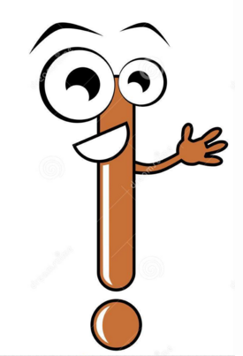
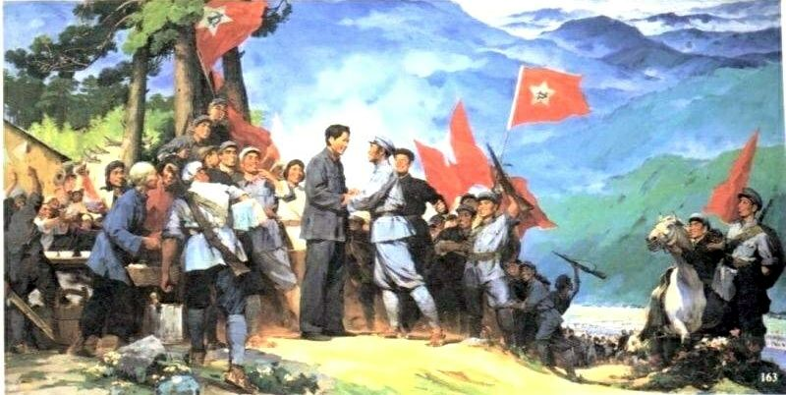
课文解读
故事发生在什么时间？什么地点？什么环境？
1928年。
井冈山。
跟毛泽东同志会师了，红军在山上，山下不远处就是敌人。

Slide 8
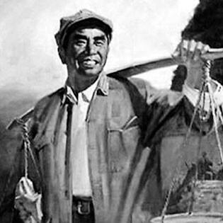
课文解读
想一想：朱德用扁担干什么？
挑粮上山

Slide 9
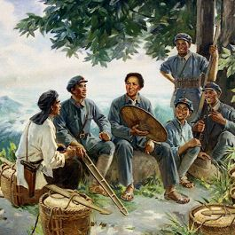
课文解读
为什么需要挑粮上山？
由于敌军严密封锁，井冈山革命根据地的食盐、布匹、药材和粮食奇缺，红军生活十分困难。为了解决吃饭问题，红军发起了下山挑粮运动。

Slide 10
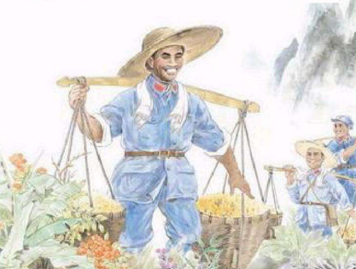
课文解读
说说你看到的挑粮的朱德什么样。
他穿着草鞋，戴着斗笠，挑起粮食，跟大家一块儿爬山。

Slide 11


课文解读
大家为什么把朱德的扁担藏了起来？
因为朱德白天挑粮爬山，晚上还常常整夜整夜地研究怎样跟敌人打仗。大家看了心疼，就把他那根扁担藏了起来。
可以看出大家对朱德的关心和爱戴。

Slide 12
课文解读
你知道为什么朱德会在扁担上写上“朱德的扁担”吗？
为了在扁担上作记号，表明这是朱德的扁担。
为了不让大家再藏他的扁担。

Slide 13
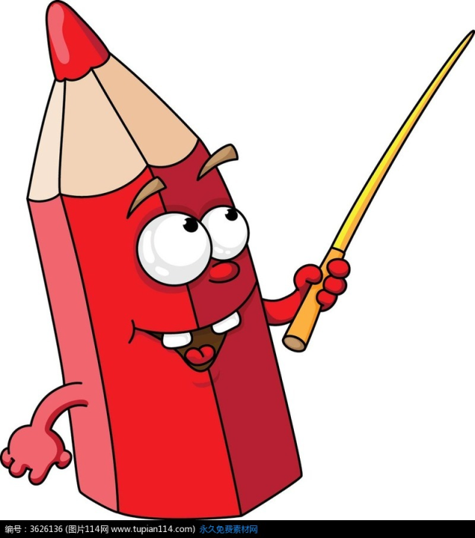
总结
通过学习本文，你认为朱德是个怎样的人？
朱德做事不怕困难。
朱德作为军长，带头挑粮，非常负责。
朱德很爱战士们，很乐意为大家做事。

Slide 14
练一练
连一连：
挑着 草鞋
穿着 斗笠
戴着 粮食

Slide 15
